Slide 1

PREZENTACJA 2019

Slide 2





2019

Slide 3

Lepsza Praca to taka, która spełnia oczekiwania, daje satysfakcję, poczucie bezpieczeństwa, umożliwia rozwój oraz spełnienie ambicji. Częstochowski rynek pracy powinien przede wszystkim, stać się rynkiem pracodawcy wrażliwego społecznie, który dba o swojego pracownika wiedząc,
że jest to jego największy kapitał.
Naszym głównym celem jest zmienienie oblicza rynku pracy w Częstochowie, dlatego powstał Program Teraz Lepsza Praca. Nasz program to wyjście naprzeciw potrzebom mieszkańców i szansa na rozwój naszego miasta.

Slide 4


Slide 5


GOSPODARKA
SPECJALNE STREFY EKONOMICZNE
Od 2014 przybyło 1092 nowych miejsc pracy
w ramach SSE
Ponad 1,35 mld zł nakładów inwestycyjnych firm w SSE
30 postępowań przetargowych w SSE
2019

Slide 6
BEZROBOCIE
NAJNIŻSZE OD 15 LAT!
 | GRUDZIEŃ 2014 | GRUDZIEŃ 2015 | SIERPIEŃ 2017 | LIPIEC 2018 | LUTY 2019
POLSKA | 11,4 % | 9,7 % | 7,0 % | 5,9 % | 6,1 %
WOJEWÓDZTWO ŚLĄSKIE | 9,6 % | 8,2 % | 5,6 % | 4,5 % | 4,5 %
CZĘSTOCHOWA | 11,2 % | 8,5 % | 5,1 % | 3,7 % | 3,8 %
2019

Slide 7

EDUKACJA
AKADEMICKA CZĘSTOCHOWA w 2017 roku
98,7 tys. zł - DOFINANSOWANIE WSPÓLNYCH DZIAŁAŃ PROMOCYJNYCH – KAMPANIA „STUDIUJ
W CZĘSTOCHOWIE” (POLITECHNIKA CZĘSTOCHOWSKA, UNIWERSYTET IM. JANA DŁUGOSZA)
89,6 tys. zł – DOFINANSOWANIE DZIAŁAŃ INWESTYCYJNYCH – DOPOSAŻENIE PRACOWNII DYDAKTYCZNYCH UCZELNI
(POLITECHNIKA CZĘSTOCHOWSKA, UNIWERSYTET IM. JANA DŁUGOSZA)
20 tys. zł - NAGRODY ZA NAJLEPSZĄ PRACĘ INŻYNIERSKĄ, LICENCJACKĄ,
MAGISTERSKĄ LUB DOKTORSKĄ ZWIĄZANĄ Z PROMOCJĄ CZĘSTOCHOWY
AKADEMICKA CZĘSTOCHOWA w 2018 roku
138 tys. zł – DOFINANSOWANIE DZIAŁAŃ
PROMOCYJNYCH
121 tys. zł – DOFINANSOWANIE DZIAŁAŃ
INWESTYCYJNYCH
23 tys. zł - NAGRODY ZA NAJLEPSZĄ PRACĘ
INŻYNIERSKĄ, LICENCJACKĄ,
MAGISTERSKĄ LUB DOKTORSKĄ
ZWIĄZANĄ Z PROMOCJĄ CZĘSTOCHOWY
2016

Slide 8

Od lat inwestujemy w nowe drogi, ścieżki rowerowe, nowe autobusy. Wiem jak ważne jest dla częstochowian, by można było poruszać się po naszym mieście sprawnie, bezpiecznie i przede wszystkim wygodnie.

Slide 9


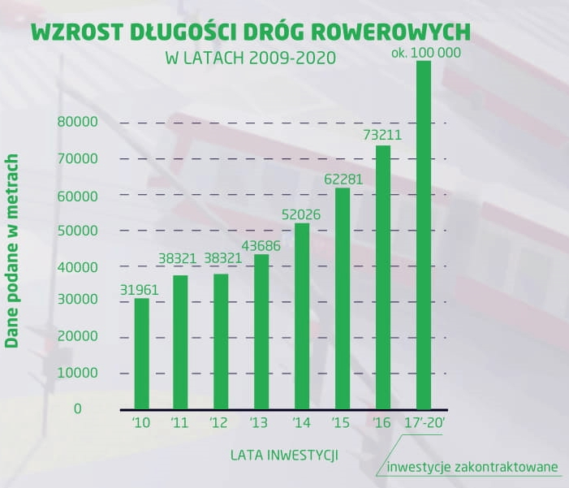
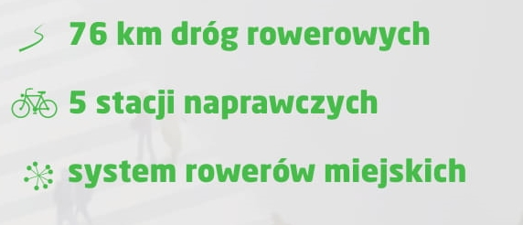
WIĘCEJ NA:
www.lepszakomunikacja.czestochowa.pl
2019

Slide 10
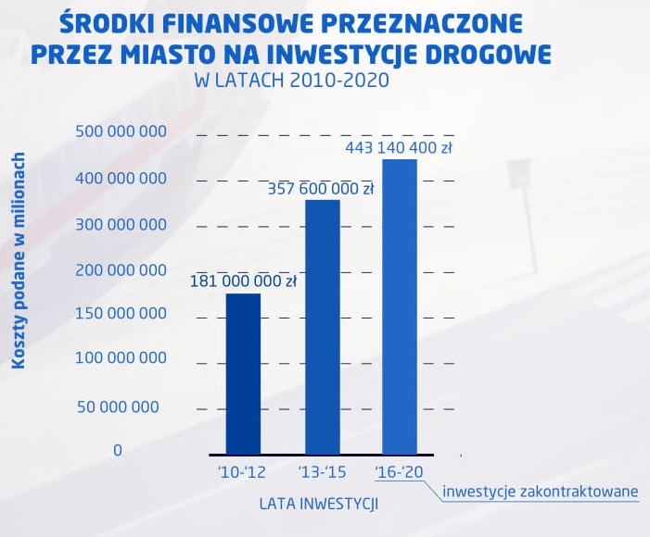
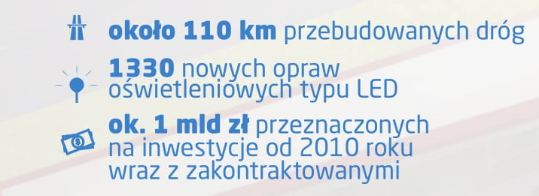
WIĘCEJ NA:
www.lepszakomunikacja.czestochowa.pl
2019

Slide 11

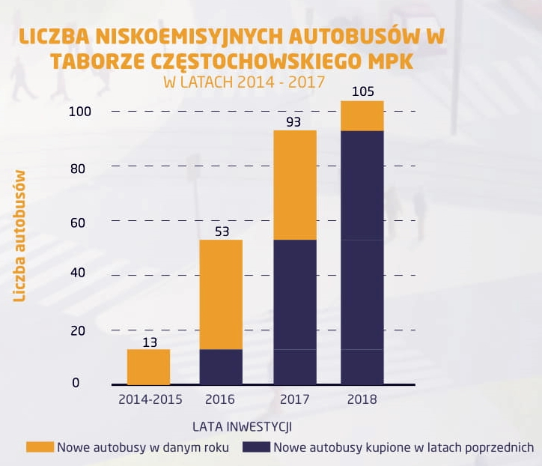
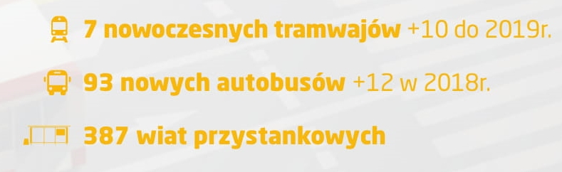
WIĘCEJ NA:
www.lepszakomunikacja.czestochowa.pl
2019

Slide 12

Jako Prezydent chcę, aby Częstochowa była przyjaznym miejscem do życia. Ważne jest dla mnie by częstochowianie czuli się dobrze we własnym mieście, mieli nie tylko dobrą pracę, ale również przestrzeń do wypoczynku, rekreacji czy rozrywki. Dlatego powstał program Kierunek Przyjazna Częstochowa.
2019

Slide 13
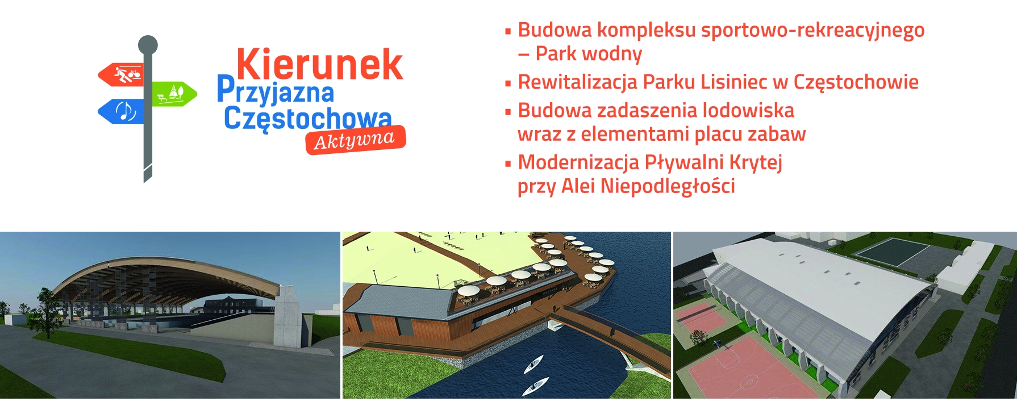
2019

Slide 14
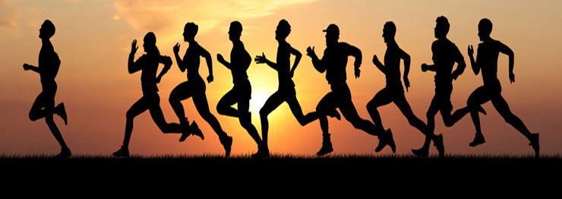
SPORT
NOWE BOISKA SPORTOWE PRZY SZKOŁACH – powstało ich ponad 40 od 2012 r.
(koszt każdego 350 – 440 tys. zł)
SZKOŁY PODSTAWOWE
1, 2, 8, 11, 12, 13, 14, 17, 25, 26, 30, 31, 32, 34, 26, 30, 36, 37, 39, 42, 46, 48, 49, 53, 54
Boisko
przy
ul. Lourdyjskiej
(renowacja)
9,6
mln zł
2017-2018
ZESPOŁY SZKÓŁ
im. Kochanowskiego,
im. Prusa, im. Reymonta,
ZSSB, ZSTiO, ZST, ZSP2, ZS1, ZS3, ZS15,
II LO im. Traugutta
GIMNAZJA
7, 9, 12, 16, 17
MSP przy ul. Limanowskiego
(modernizacja stadionu Rakowa, boiska treningowe)
Boisko
przy
ul. Krakowskiej
(modernizacja)
NOWE HALE:
Gimnazjum 7
ZS. Biegańskiego
IV LO
REMONTY SAL GIMNASTYCZNYCH I SPORTOWYCH
W SZKOŁACH
ok. 20 obiektów
SZKOLENIE SPORTOWE
DZIECI I MŁODZIEŻY
W ostatnich latach środki na ten cel wzrosły prawie o 1,8 mln zł
2019

Slide 15
SPORT, REKREACJA
4,4
mln zł
12
mln zł
7
mln zł
już ponad
75 km
SALA GIMNASTYCZNA PRZY ZESPOLE SZKÓŁ
BIEGAŃSKIEGO
ZMODERNIZOWANA
HALA SPORTOWA W IV LO
IM. HENRYKA SIENKIEWICZA
NOWY BASEN
PRZY IV LO
PLACE ZABAW DLA DZIECI
I REKREACJI DLA DOROSŁYCH
W LATACH
2012-2017
ŚCIEŻKI ROWEROWE
WZROST DŁUGOŚCI O PONAD 45 KM OD 2011 R.
2019

Slide 16
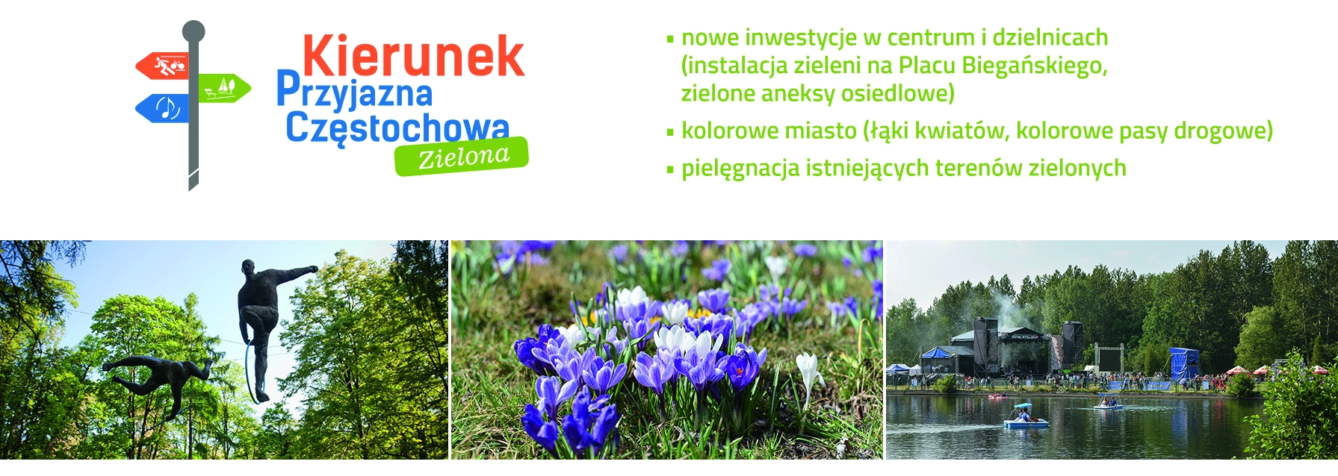
2019

Slide 17


OCHRONA ŚRODOWISKA
PROJEKT „SŁONECZNA GMINA”
Dofinansowanie do 75% kosztów instalacji:
- kolektorów słonecznych - do 12 000 zł
- paneli fotowoltaicznych - do 15 000 zł
- pomp ciepła - do 18 000 zł
2,9 mln zł to wysokość unijnego dofinansowania,
z którego skorzystają częstochowianie na kolektory słoneczne, ogniwa fotowoltaiczne lub pompy ciepła
w ramach projektu realizowanego w formule „słonecznej gminy”. W ramach projektu wsparcie otrzyma
168 wnioskodawców
Na różne eko-działania, związane z produkcją odnawialnych źródeł energii i ograniczaniem niskiej emisji zostanie przeznaczone w 2018 roku blisko 5,3 mln zł.
Miasto zamontuje instalacje na nieruchomościach osób nieprowadzących działalności gospodarczej, wybranych do projektu wg kryteriów określonych w regulaminie.
Zamontowane instalacje przez 5 lat od daty trwałości projektu będą własnością gminy i będą użyczane mieszkańcom. Po tym okresie za symboliczną złotówkę przejdą na ich własność.
WYDZIAŁ
OCHRONY ŚRODOWISKA
ROLNICTWA
I LEŚNICTWA
Budowa infrastruktury służącej do produkcji energii ze źródeł odnawialnych
2019

Slide 18
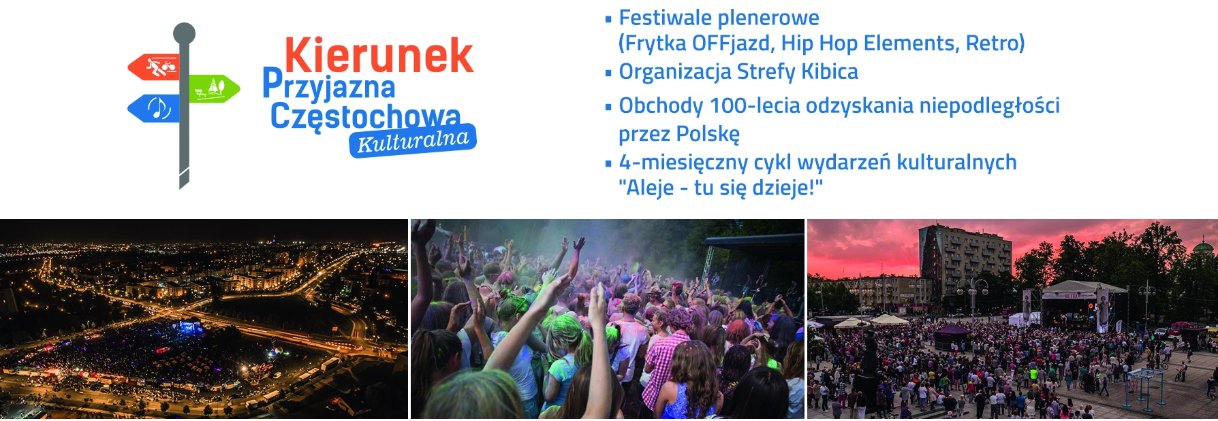
2019

Slide 19

CZĘSTOCHOWA SENIOROM
Z WDZIĘCZNOŚCI I SZACUNKU
Prowadzimy szeroki program
aktywizacji seniorów
Promujemy aktywność ruchową
wśród osób starszych
Staramy się ograniczyć koszty
życia seniorów, a ich codzienność jak najbardziej uprzyjemnić
2019

Slide 20

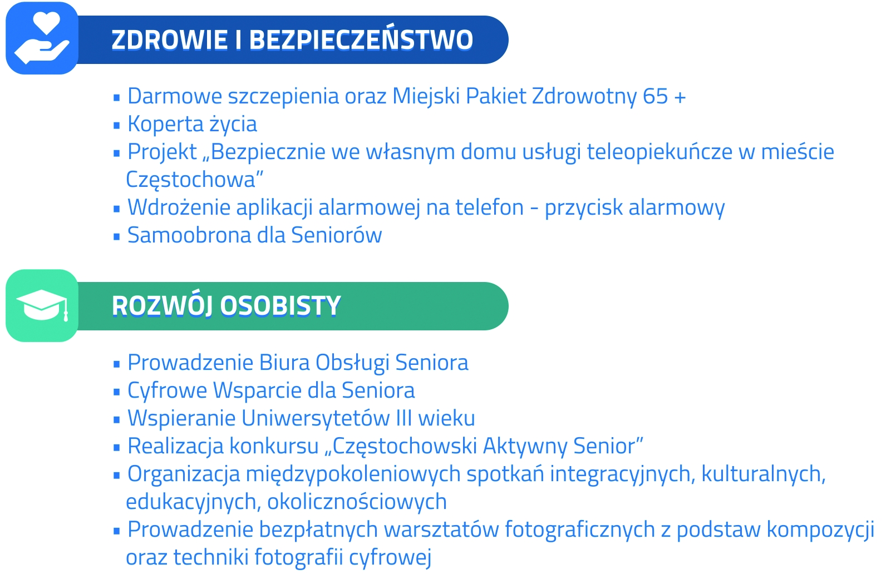
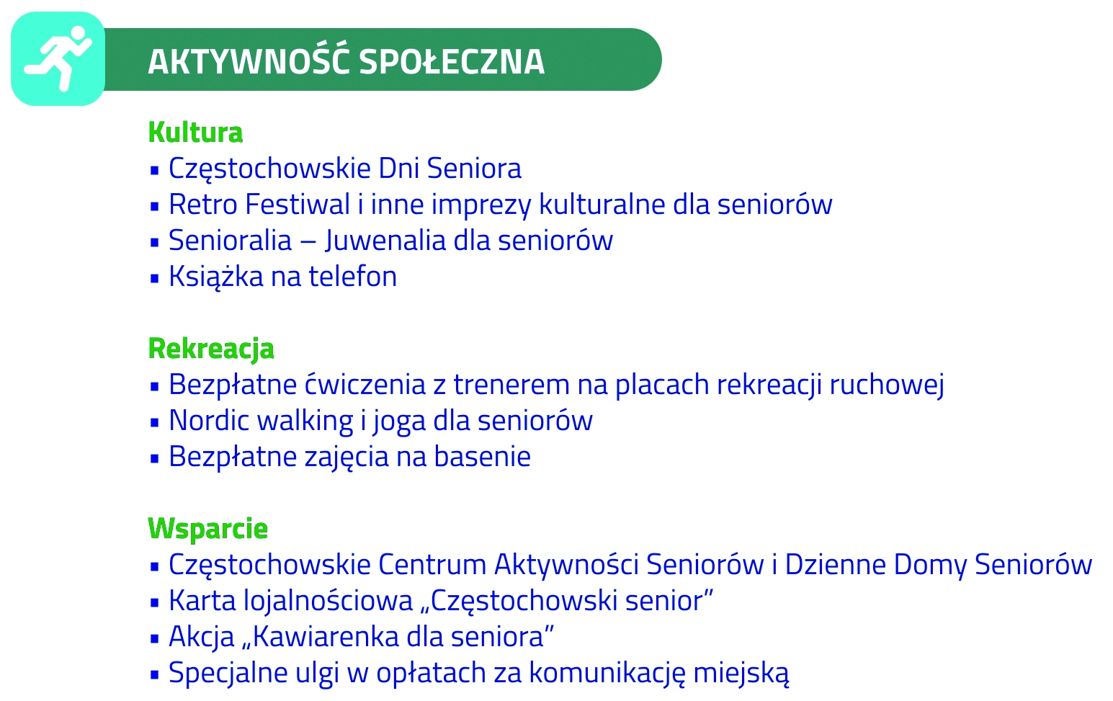
2019

Slide 21
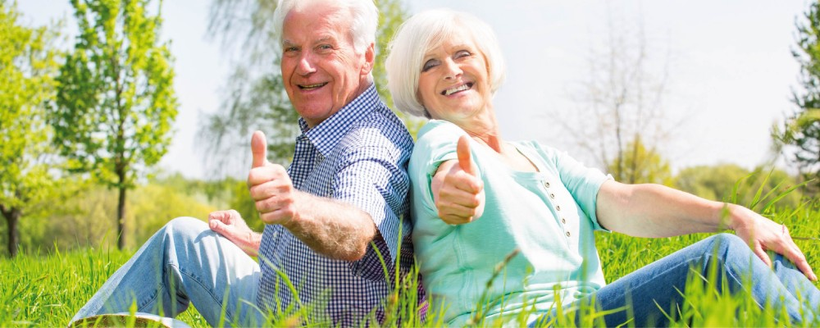
CZĘSTOCHOWA POSIADA CERTYFIKAT
„GMINA PRZYJAZNA SENIOROM”
2019

Slide 22
FUNDUSZE EUROPEJSKIE
Częstochowa pełni rolę INSTYTUCJI POŚREDNICZĄCEJ w ramach perspektywy finansowej 2014-2020.
104 MLN EURO
NA REGIONALNE INWESTYCJE TERYTORIALNE:
TABOR AUTOBUSOWY, MODERNIZACJA MIESZKAŃ SOCJALNYCH, TERMOMODERNIZACJA OBIEKTÓW UŻYTECZNOŚCI PUBLICZNEJ, WYMIANA OŚWIETLENIA ULICZNEGO, SZKOLNICTWO ZAWODOWE, ODNAWIALNE ŹRÓDŁA ENERGII, ROZWÓJ USŁUG SOCJALNYCH
2019

Slide 23
FUNDUSZE EUROPEJSKIE
2011 – 2018: 671,5 mln zł
ZAKUP TABORU AUTOBUSOWEGO
39 mln zł
ROZBUDOWA INFRASTRUKTURY SOCJALNEJ
3,8 mln zł
ROZWÓJ SZKOLNICTWA ZAWODOWEGO
25,2 mln zł
WYMIANA OŚWIETLENIA ULICZNEGO
0,6 mln zł
BUDOWA INFRASTRUKTURY SŁUŻĄCEJ DO PRODUKCJI ENERGII ZE ŹRÓDEŁ ODNAWIALNYCH
2,9 mln zł
TERMOMODERNIZACJA SZKÓŁ I OBIEKTÓW SPORTOWYCH
38,3 mln zł
AKTYWNOŚĆ I INTEGRACJA SPOŁECZNA
6,5 mln zł
BUDOWA WĘZŁÓW PRZESIADKOWYCH
27,4 mln zł
2019

Slide 24
2018
FUNDUSZE EUROPEJSKIE
2011 – 2018: 671,5 mln zł
PRZEBUDOWA DROGI WOJEWÓDZKIEJ NR 908 Z PRZEDŁUŻENIEM ULICY BOHATERÓW MONTE CASSINO DO UL. DŹBOWSKIEJ, CZY PRZEBUDOWA GŁÓWNEJ I PRZEJAZDOWEJ (CZYLI SKOMUNIKOWANIE MIASTA Z WĘZŁAMI AUTOSTRADOWYMI)
37,2 mln zł
PRZEBUDOWA ALEI WOJSKA POLSKIEGO - DK 1
164,1 mln zł
ROZBUDOWA DK-46 – ULICY GŁÓWNEJ I ULICY PRZEJAZDOWEJ WRAZ Z BUDOWĄ OBEJŚCIA UL. ŚW. BARBARY DO UL. PUŁASKIEGO
96,6 mln zł
ODWODNIENIE DZIELNIC KIEDRZYN I GRABÓWKA
34,7 mln zł
OPIEKA NAD DZIECKIEM DO LAT 3 DLA RODZICÓW POWRACAJĄCYCH DO PRACY
2,8 mln zł
PROJEKTY EDUKACYJNE
47,3 mln zł
PRZEBUDOWA LINII TRAMWAJOWEJ WRAZ Z ZAKUPEM TRAMWAJÓW
143,8 mln zł
POPRAWA BEZPIECZEŃSTWA – ZAKUP SAMOCHODÓW STRAŻACKICH
1,3 mln zł
2019

Slide 25



ZDROWIE (2015 – 2018)
Szczepienia dzieci przeciwko pneumokokom
Szczepienia ochronne przeciw grypie
Badania przesiewowe słuchu u dzieci
Profilaktyka zakażeń wirusem brodawczaka ludzkiego
Rehabilitacja ruchowa dla osób po 65 r. życia
Profilaktyka alergii i astmy dla dzieci
6,3 mln zł
8,6 mln zł
2,2 mln zł
6,2 mln zł
Profilaktyka dla osób „Trzeciego
i Czwartego wieku”
ZAKUP SPRZĘTU MEDYCZNEGO
DLA SZPITALA
REMONTY
I MODERNIZACJA SZPITALA
DOFINANSOWANIE ZAKUPU 7 KARETEK,
I SPRZĘTU MEDYCZNEGO
DLA POGOTOWIA RATUNKOWEGO
PROGRAMY ZDROWOTNE
Dofinansowanie zabiegu in vitro
W latach 2015 - 2018 realizowano programy profilaktyki zdrowotnej, w tym:
edukacja i wczesna profilaktyka onkologiczna,
edukacja i wczesna profilaktyka schorzeń psychicznych,
badania genetyczne kobiet BRCA1,
pogodna jesień - starzej się zdrowiej,
szkoła rodzenia,
profilaktyka uzależnień od środków psychoaktywnych i narkotyków.
Wczesne wykrywanie cukrzycy
Profilaktyka stomatologiczna dla dzieci
Badania wad postawy u dzieci
2019

Slide 26

RODZINA
14 ASYSTENTÓW RODZINY
WSPARCIE RODZINY
„JASNE ŻE TAK”
2 mln zł
WSPARCIE RODZIN ZASTĘPCZYCH
2,4 mln zł
2019

Slide 27

BUDŻET OBYWATELSKI
JAK WYGLĄDAŁ DO TEJ PORY?
2019

Slide 28

BUDŻET OBYWATELSKI
BO W CZĘSTOCHOWIE W LATACH 2015-2018
9,5 mln zł
123
zadań
(plan)
8,7 mln zł
131
zadań
2019
6,6 mln zł
114
zadań
2018
120
zadań
6,6 mln zł
OGÓŁEM
559
zadań
2017
37,2
5,7 mln zł
mln zł
71
zadania
2016
2015
2019

Slide 29
BUDŻET OBYWATELSKI
W 2019 roku zrealizowane zostaną 123 zadania, wybrane przez częstochowian na kwotę blisko 9,5 mln zł.
W poprzednich czterech zakończonych edycjach BO zrealizowano ponad 430 zadań.
Harmonogramy realizacji zadań dostępne na stronie
www.konsultacje.czestochowa.pl
2019

Slide 30


Sercem za Województwem Częstochowskim
Kampania Urzędu Miasta Częstochowy
na rzecz przywrócenia
Województwa Częstochowskiego
- Realizację kampanii rozpoczął apel o poparcie inicjatywy przywrócenia Województwa Częstochowskiego i masowa wysyłka listu otwartego do kancelarii pani premier.
- Do akcji przyłączyła się Młodzieżowa Rada Miasta Częstochowy, a stosowne stanowisko w tej sprawie przyjęła Rada Miasta Częstochowy.
Apel był przesyłany mieszkańcom do skrzynek na listy pocztą tradycyjną oraz promowany na miejskich stronach internetowych i na kontach Częstochowy
w portalach społecznościowych.
Częstochowianie mogli złożyć podpisy pod listem na specjalnych stoiskach
w różnych częściach miasta, bądź wysyłać go elektronicznie.
DZIAŁANIA
Promując kampanię ,,Jasne, że województwo częstochowskie" gmina wraz z partnerami zorganizowała różne wydarzenia. Pod ,,wojewódzkim" szyldem odbyły się m.in.
GALA BOKSU,
MARATON ROWEROWY MTB,
MOTOCYKLOWY RAJD JURAJSKI,
TURNIEJ GIER KOMPUTEROWYCH ,,LET`S PLAY CZĘSTOCHOWA",
TURNIEJ TENISOWY,,ITTF CHALLENGE CZĘSTOCHOWA",
IMPREZA SPORTOWA ,,TREK VELO CZĘSTOCHOWA"
2019

Slide 31

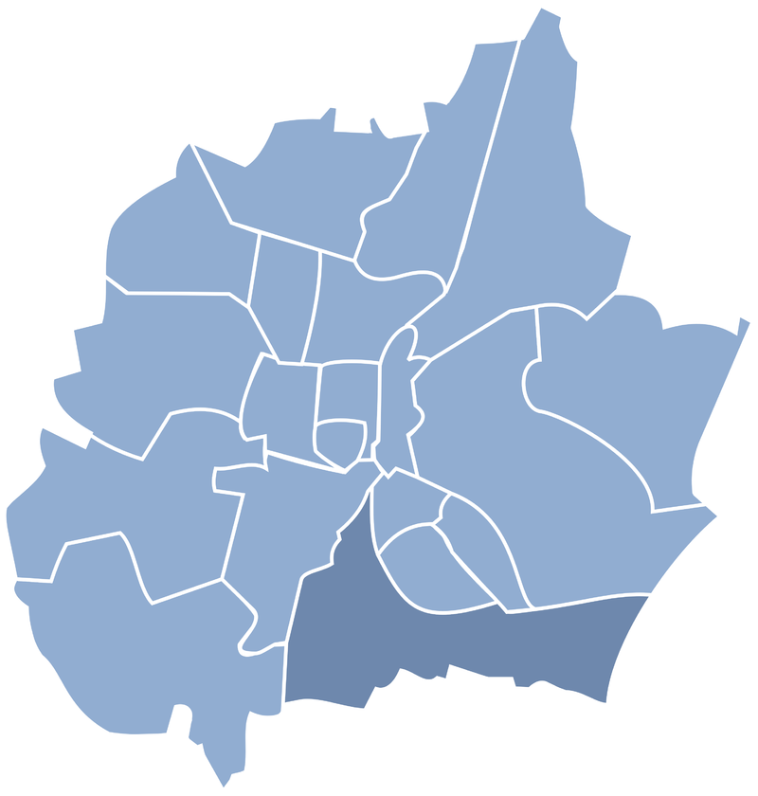
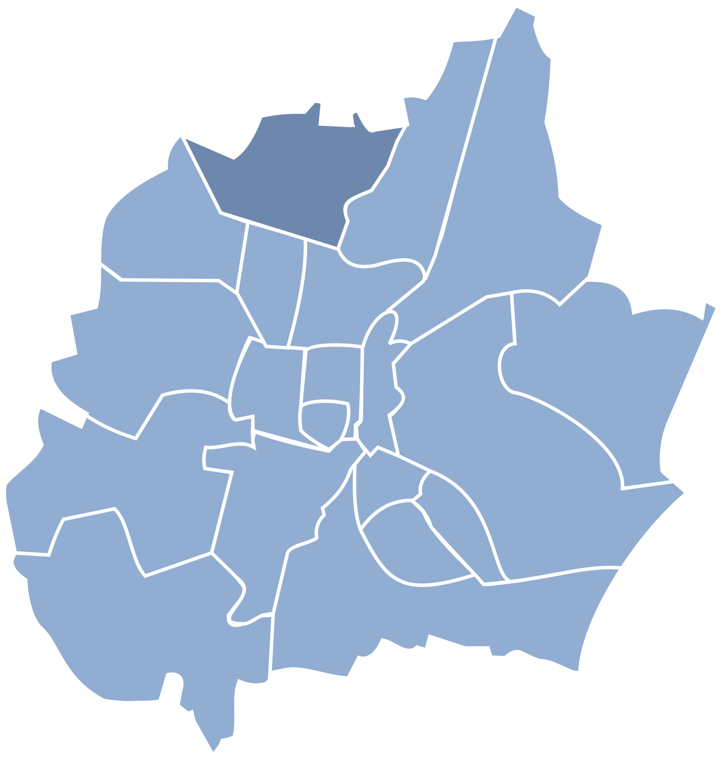
BŁESZNO
2019

Slide 32

BŁESZNO
WYDZIAŁ INWESTYCJI I ZAMÓWIEŃ PUBLICZNYCH
MIEJSKI ZARZĄD DRÓG I TRANSPORTU
INWESTYCJE
ZREALIZOWANE
2019

Slide 33

BŁESZNO
WYDZIAŁ INWESTYCJI I ZAMÓWIEŃ PUBLICZNYCH
2017
Plac zabaw (z siłownią) /BO/
ul. Załogi
110 tys. zł
Plac zabaw (z siłownią) /BO/
Zespół Szkół nr 2
ul. Wirażowa 8
144 tys. zł
Plac zabaw (z siłownią) /BO/
ul. Wypalanki
116 tys. zł
Kanał sanitarny /lokalne inicjatywy/
ulica boczna od ul. Wypalanki
65 tys. zł
Remont dachu
Zespół Szkół nr 2 ul. Wirażowa 8
11 tys. zł
2018
Plac aktywności ruchowej
/BO/
skrzyżowanie ulic Letniej i Wczasowej
109 tys. zł
Kanał sanitarny
/lokalne inicjatywy/
ul. Letniskowa
101 tys. zł
Remont sali gimnastycznej
(dokumentacja)
Szkoła Podstawowa nr 15
ul. Wirażowa 8
16 tys. zł
2019

Slide 34
BŁESZNO
WYDZIAŁ INWESTYCJI I ZAMÓWIEŃ PUBLICZNYCH
PLANY
2017
Budowa 49 mb. kanału sanitarnego
ulica Kusocińskiego
/lokalne inicjatywy/
Szacunkowy koszt zadania 55 tys. zł
Budowa 223 mb. kanału sanitarnego
ulica Zuchów
/lokalne inicjatywy/
Szacunkowy koszt zadania 176 tys. zł
Kompleksowy remont sali gimnastycznej
Szkoła Podstawowa nr 15
ul. Wirażowa 8
Szacunkowy koszt zadania 180 tys. zł
2019

Slide 35

BŁESZNO
MIEJSKI ZARZĄD DRÓG I TRANSPORTU
2014
2015
Budowa ul. Warzywnej (Błeszno)
648 tys. zł
Oświetlenie: ul. TON, Szkolnej i Różanej
(Błeszno)
49 tys. zł
Oświetlenie ul. Brzezińskiej
od ul. Załogi do posesji nr 88
(Błeszno).
35 tys. zł
Oświetlenie ul. Pięknej
i fragmentu ul. Wczasowej
(Brzeziny)
98 tys. zł
Oświetlenie pętli autobusowej
ul. Żyzna
42 tys. zł
Remont chodnika i podjazdów dla OSP Błeszno
21 tys. zł
Remont nawierzchni
ul. Długa
110 tys. zł
Przebudowa ul. Poselskiej (Brzeziny).
126 tys. zł
Przebudowa mostu nad Brzezinką
ul. Poselska
333 tys. zł
Remont spalonych ekranów dźwiękochłonnych
al. Wojska Polskiego
164 tys. zł
Budowa parkingu
ul. Bohaterów Katynia
18 tys. zł
Przebudowa mostu
przez Konopkę w ul. Żyznej (Brzeziny)
384 tys. zł
Oświetlenie ul. Korkowej
od Poselskiej
do Kusocińskiego (Brzeziny)
110 tys. zł
Przebudowa ciągów pieszych
ul. Bohaterów Katynia
48 tys. zł
Remont spalonych ekranów dźwiękochłonnych
al. Wojska Polskiego
332 tys. zł
System preselekcji wagowej
al. Wojska Polskiego
480 tys. zł
2019

Slide 36
BŁESZNO
MIEJSKI ZARZĄD DRÓG I TRANSPORTU
2016
2017
2018
2018-2019
Rozbudowa ul. Załogi
(Błeszno)
2,3 mln zł
Oświetlenie ul. Poselskiej
od Żyznej do Poselskiej nr 30
(Brzeziny)
312 tys. zł
Oświetlenie
ul. Krzyżanowskiego
13 tys. zł
Remont chodnika
ul. Bugajska
32 tys. zł
Droga w ul. Różanej
od Bohaterów Katynia do Wrzosowej
36 tys. zł
Przedłużenie ul. Bór
do ul. Jagiellońskiej
2,5 mln zł
Oświetlenie
ul. Letniskowej
59 tys. zł
Przebudowa ul. Korkowej
od skrzyżowania z ul. Wypalanki
do Kusocińskiego
1,3 mln zł
Budowa ul. Letniej
269 tys. zł
Przebudowa ul. Różanej
termin zakończenia 1 lipca 2019
2,5 mln zł
Przebudowa ul. Bałtyckiej
324 tys. zł
Naprawa przystanku końcowego
Linia 10 i 24 /BO/
227 tys. zł
2019

Slide 37
BŁESZNO
MIEJSKI ZARZĄD DRÓG I TRANSPORTU
Budowa ul. Żyznej (etap I)
od ul. Dźbowskiej do ul. Zdrowej
Termin wykonania dokumentacji 11.2019 r.
Koszt wykonania dokumentacji 94 tys. zł
Budowa połączenia ul. Korfantego z ul. Bugajską
Termin wykonania dokumentacji 10.2020 r.
Koszt wykonania dokumentacji 479 tys. zł
Budowa łącznika drogowego
ulic Wirażowej i Żyznej
Termin wykonania dokumentacji 05.2019 r.
Koszt wykonania dokumentacji 48 tys. zł
2019
2019

Slide 38
BŁESZNO
WYDZIAŁ POLITYKI SPOŁECZNEJ
BUDŻET OBYWATELSKI
W V edycji BO wzięło udział ponad 20 tys. Osób.
Frekwencja w mieście wyniosła 9,2%.
Wybieraliśmy spośród 510 propozycji zadań:
140 ogólnomiejskich i 370 dzielnicowych.
Do realizacji mieszkańcy wybrali
11 zadań ogólnomiejskich
112 zadań dzielnicowych.
Frekwencja w głosowaniu dla dzielnicy Błeszno wyniosła 11,9%, zagłosowało 496 osób z 4160 zamieszkałych w dzielnicy.
2019

Slide 39
IV
BŁESZNO
BUDŻET OBYWATELSKI
W 2018 roku zrealizowano 9 zadań za kwotę 216 500 zł
Plac aktywności ruchowej Wypalanki
Naprawa przystanku końcowego linii autobusu
nr 10 i 24
Remont
i doposażenie biblioteki oraz zakup nowości wydawniczych
Kosze na śmieci
w dzielnicy
Błeszno
i Wypalanki
Nagroda za najładniejszą aranżację ogrodu przydomowego
Zajęcia nordic walking
w dzielnicy Błeszno, Brzeziny, Wypalanki
Stojak na rowery
przy pętli autobusowej na Błesznie
Tablice
Informacyjne
w dzielnicy
Błeszno
Ławki i kosze
w dzielnicy Błeszno
2019

Slide 40
V
BŁESZNO
BUDŻET OBYWATELSKI
2019 – wybrane zadania dzielnicowe
280
tys. zł
30
tys. zł
5,1
tys. zł
3,2
tys. zł
Samochód
kwatermistrzowski
i wyposażenie
dla OSP Błeszno
Wyposażenie
i umundurowanie dla OSP Brzeziny Wielkie
Darmowa sterylizacja i kastracja psów
i kotów
Konkurs na najładniejszą aranżację ogrodu przydomowego
30.11
2019
30.11 2019
31.10 2019
05-09
2019
2019

Slide 41
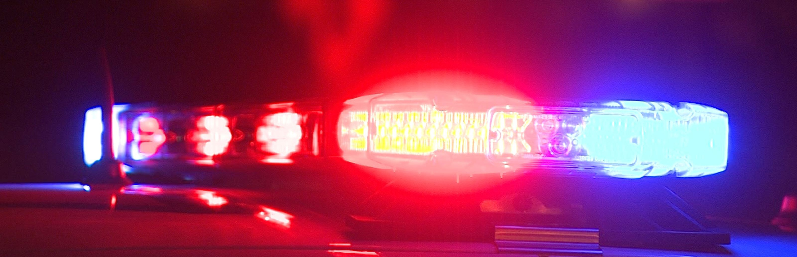

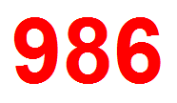
STRAŻ MIEJSKA
CHARAKTERYSTYKA ZAGROŻEŃ
częste występowanie zagrożeń smogowych – zanieczyszczenie powietrza wskutek spalania odpadów, ale także niskiej jakości paliw (nieposiadających odpowiednich certyfikatów),
dzikie zwierzęta – zwłaszcza dziki, sarny i lisy,
spożywanie alkoholu w miejscach publicznych – np. Bohaterów Katynia 80 (Sklep „Lux-Społem”) – spożywanie alkoholu często wiąże się
z zakłócaniem porządku publicznego, zanieczyszczaniem miejsc publicznych,
podpalenia traw i nieużytków (Kusocińskiego, Podbucze, Południowa) – zjawisko to występuje obecnie sporadycznie;
przypadki nielegalnego pozbywania się odpadów (dzikie wysypiska), jednakże mają one charakter jednostkowy – np. teren wzdłuż
ul. Kusocińskiego, w pobliżu ogrodów działkowych, pozbywanie się odpadów komunalnych do kontenerów na odpady zielone.
2019

Slide 42
STRAŻ MIEJSKA
PROWADZONE DZIAŁANIA
prewencyjnie patrolowanie dzielnic,
systematyczne kontrolowanie kotłowni w nieruchomościach w ramach Programu Ochrony Powietrza i wyciąganie konsekwencji prawnych wobec właścicieli i przedsiębiorców, którzy nie stosują się do zakazów spalania odpadów komunalnych,
stałe kontrole miejsc, gdzie dochodzi do spożywania alkoholu i zakłócania porządku publicznego,
realizowanie zgłoszeń dotyczących przemieszczania się dzikich zwierząt. W tym zakresie strażnicy wyprowadzają zwierzynę poza zabudowania,
w roku 2018, w dzielnicy Błeszno podjęto 1740 interwencji, natomiast w 2019 roku - do 22 kwietnia - 296 interwencji. Szereg z nich dotyczyło spraw o charakterze porządkowym.
2019

Slide 43


DZIĘKUJĘ ZA UWAGĘ
Prezydent Miasta Częstochowy
Krzysztof Matyjaszczyk
2019

